Slide 1
Gazpacho – tradycyjny hiszpański chłodnik
Tydzień Języków Obcych (Hiszpania)

Slide 2
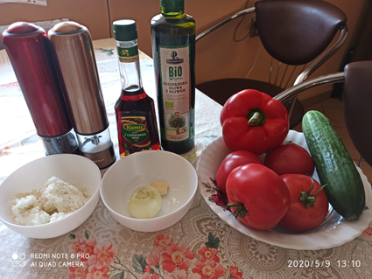
Składniki
1 kg pomidorów
mała cebula
strąk czerwonej papryki
pół dużego ogórka
1-2 ząbki czosnku
kromka pszennego chleba bez skóry (może być bułka)
łyżka octu z czerwonego wina
łyżka oliwy z oliwek
szczypta cukru, soli, pieprzu.

Slide 3
Sposób przygotowania
Pomidory, paprykę, ogórka i cebulę myjemy.
Z pomidorów zdejmujemy skórkę, kroimy w większą kostkę.
Z papryki usuwamy nasiona, kroimy na cząstki.
Ogórka cienko obieramy kroimy na plastry.
Cebulę obieramy, kroimy na cząstki.
Czosnek przeciskamy przez praskę.

Slide 4
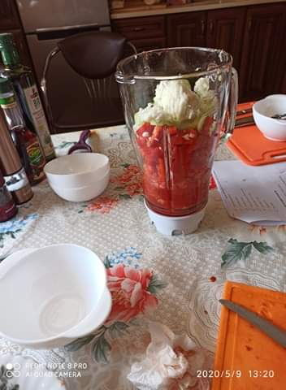
Wszystkie warzywa wrzucamy do miski, dodajemy pokruszony chleb, miksujemy blenderem na gładką masę, doprawiamy do smaku octem winnym, oliwą z oliwek, solą, pieprzem i cukrem.
Zupę wkładamy do lodówki i mocno schładzamy (min. 2 godziny)

Slide 5
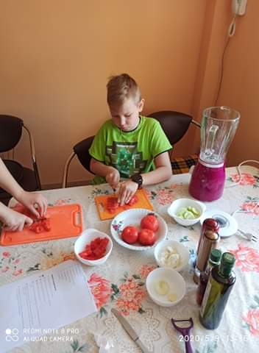
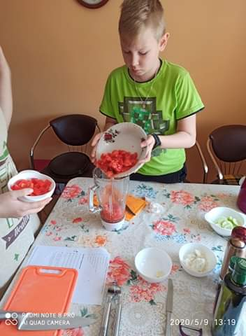
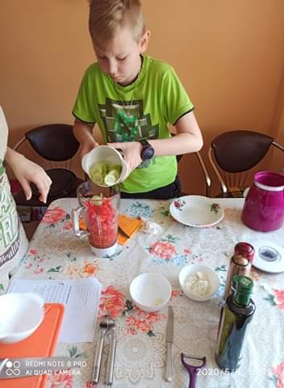
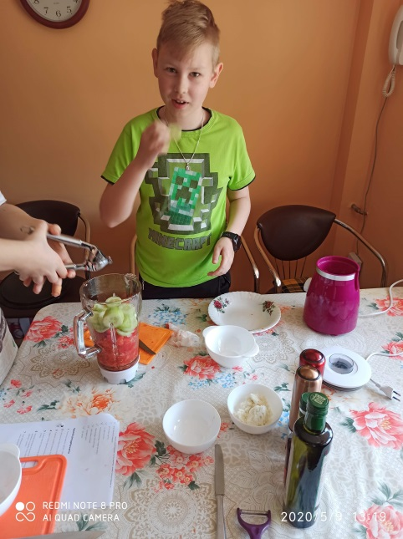
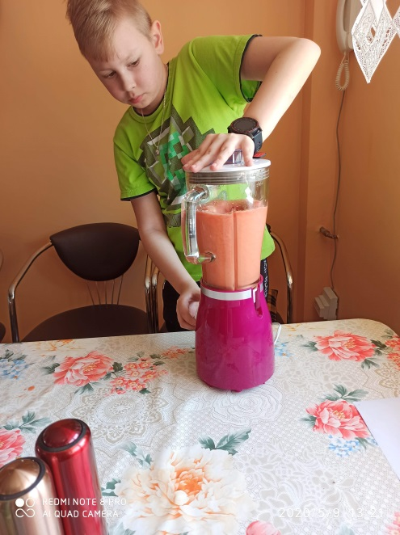
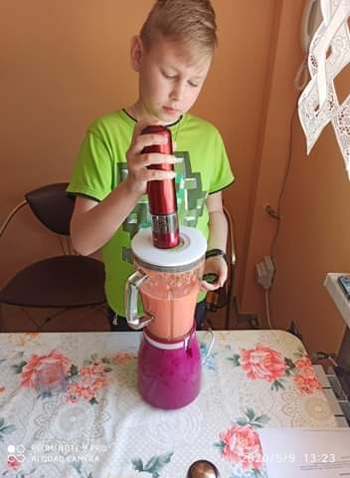

Slide 6
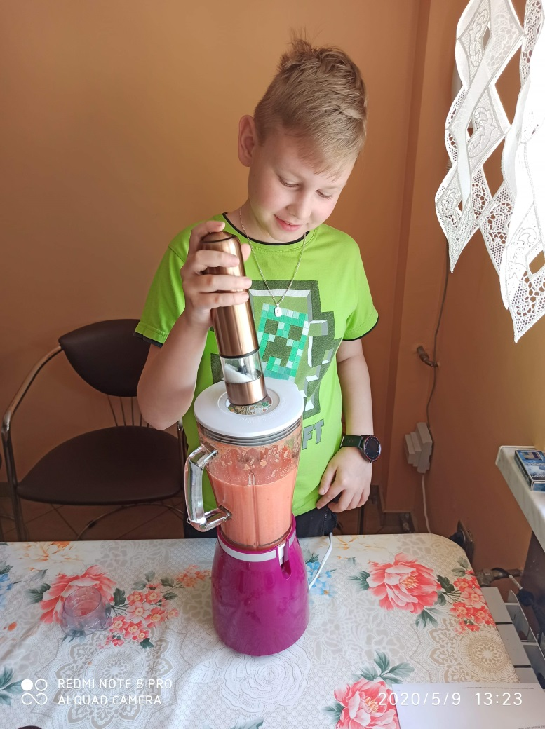
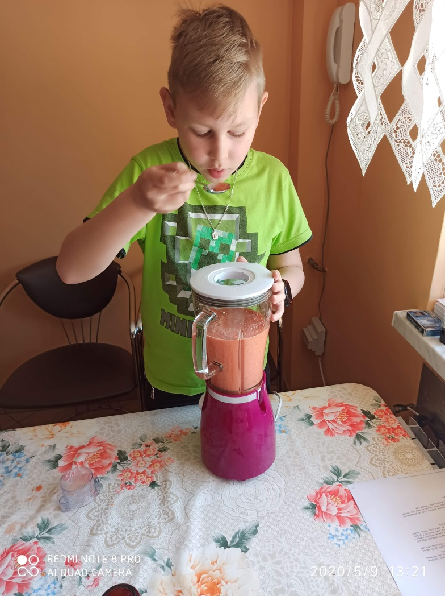

Slide 7
Propozycja podawania
Salsa :pokrojone w kosteczkę warzywa użyte do przygotowania gazpacho +1/2 łyżeczki skórki limonki (lub cytryny) + 1 łyżka soku z limonki (lub cytryny) + łyżeczka oliwy, świeżo zmielony pieprz i świeże zioła.
Kilka kostek sera feta

Slide 8
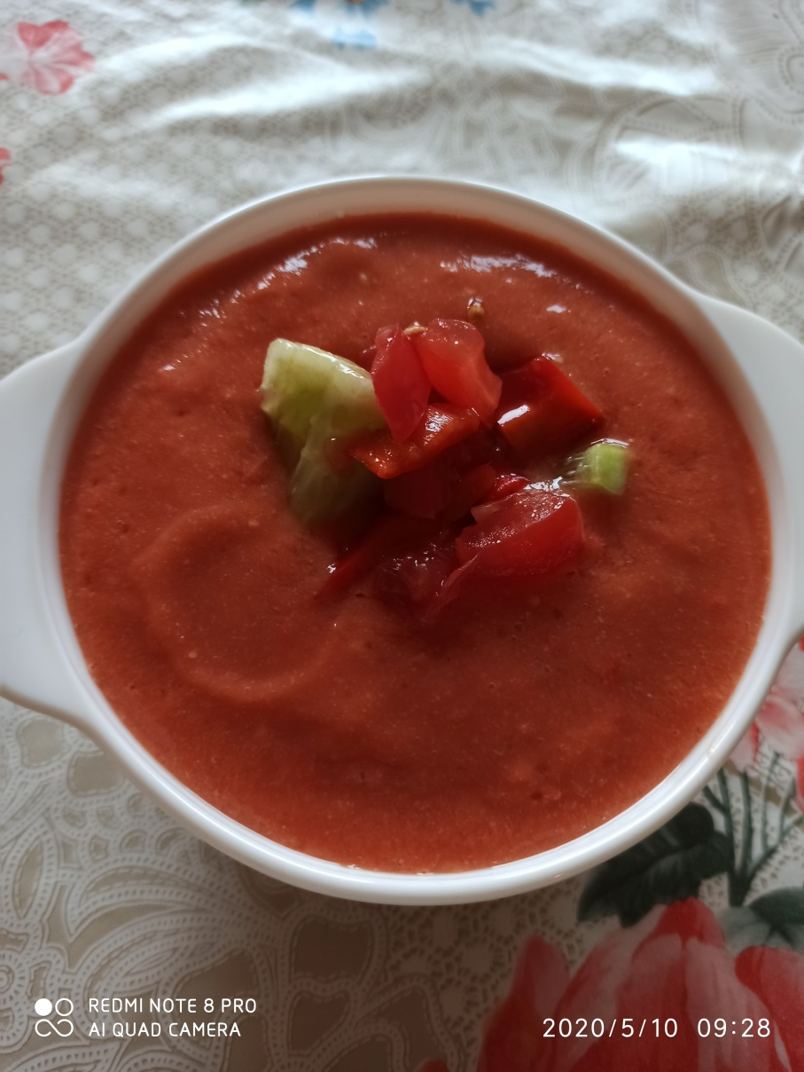
Dzień później

Slide 9
Dziękuję za uwagę!!!
Wykonali:
Marcel i Wiktoria Hinz

